Slide 1


基于 L-D 对抗神经网络框架的热工系统开放集事故诊断研究
答辩人： 胡少纯
2026年5月
Notes:
尊敬的评委老师大家好，我的毕设题目为基于深度学习的核反应堆系统开集事故诊断研究，我是答辩人胡少纯，指导老师是王博老师

Slide 2

目 录/CONTENTS
01
02
03
04
05
Part
Part
Part
Part
Part
背景回顾
研究思路
研究内容
研究结论
创新与展望
Notes:
我将从以下五个方面展开讲述我的毕设内容

Slide 3

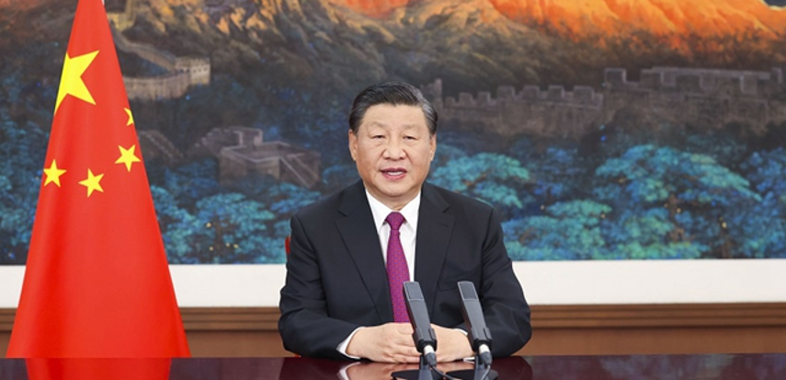
一、背景回顾
面向“十五五”：积极稳妥推进碳达峰碳中和
核能作为零碳排放能源
将有力支撑我国实现碳达峰、碳中和目标
硬件保障核电站安全
人工智能故障诊断软件能够在不改变原有核电站总体结构的基础上增强核电站的安全性
核能推广瓶颈$⟹$ 核安全第一位要求 $⟹$
软件保障核电站安全
工业上
系统存在未知情况
问题所在
开放世界问题
现有的模型基于封闭空间假设
Notes:
随着社会经济的高速发展，工业生产对能源的需求日益增长。核能作为清洁能源，确保核设施绝对安全的能力，对于优化世界能源结构具有重大的意义。优化核设施内的软件可以，以极低的成本提升核电站的安全性，但目前核电站事故识别存在着开放世界问题，核电站系统存在未知突发的故障情况，而目前模型都是基于封闭空间假设。为解决这个问题，经过广泛的调研发现，使用人工智能技术能够有效的提升核电站对未知故障的处置能力，但对于开放世界问题，普通的人工智能诊断算法无法实现很好效果。因此。。

Slide 4
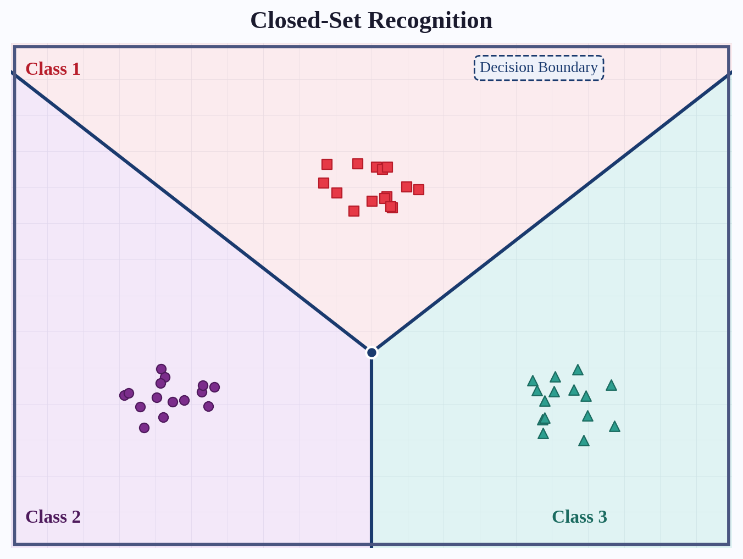
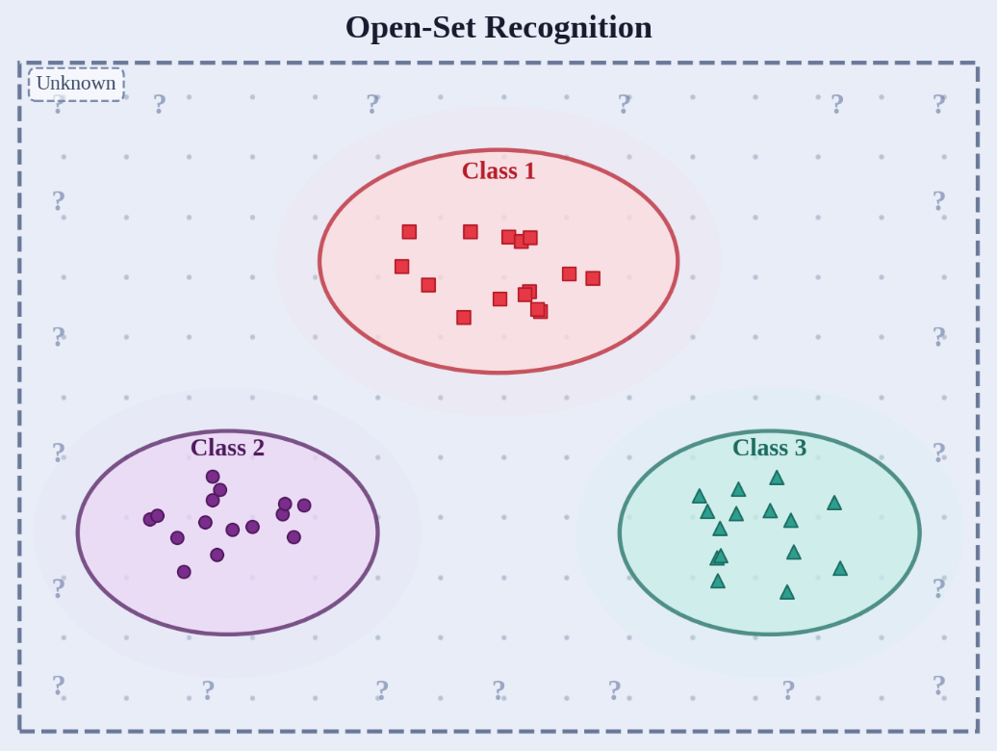
一、背景回顾
开集识别（Open-Set Recognition）
传统分类器（闭集）的假设是：测试样本一定属于训练时见过的某个类别。但现实世界不是这样的——部署后的模型会遇到训练集里从未出现过的类别。
开集识别要解决的就是：既能正确分类已知类，又能识别出"这个我不认识"。
闭集识别
开集识别
Notes:
开集识别有很大挑战，1.开放空间风险：Softmax分类器天然会对任意输入输出一个置信度，即便输入离所有已知类都很远，它依然会自信地归入某类。这是闭集模型最大的缺陷。2.已知类准确率与拒绝能力的权衡，拒绝阈值越严格，未知类检出率越高，但已知类也会被误拒;反之亦然。这是开集识别的核心。3.未知类无监督信号，训练阶段看不到任何未知类样本，模型必须仅凭已知类的分布边界来推断"超出范围"这件事。
主流技术路线
1阈值方法对分类器输出的最大置信度设定阈值，低于阈值则判为unknown。简单但对softmax过度自信问题束手无策。
2极值理论(EVT)一Weibull拟合Bendale&Boult(2016)提出的OpenMax,对每个类别在特征空间中的激活分布用Weibull分布建模尾部，估计样本属于已知类的概率上界。这是开集识别的奠基性工作。
3原型/度量学习在特征空间中为每个已知类学习一个紧凑的原型表示，通过距离阈值判断是否属于已知类。距离过远则拒绝。
4生成式方法用GAN或VAE合成伪未知类样本，在训练阶段引入负样本监督，让模型学会边界之外是什么感觉。
5对比学习/自监督通过对比学习使已知类特征更紧凑、类间更分离，使未知类自然落入低密度区域，更容易被拒绝。

Slide 5
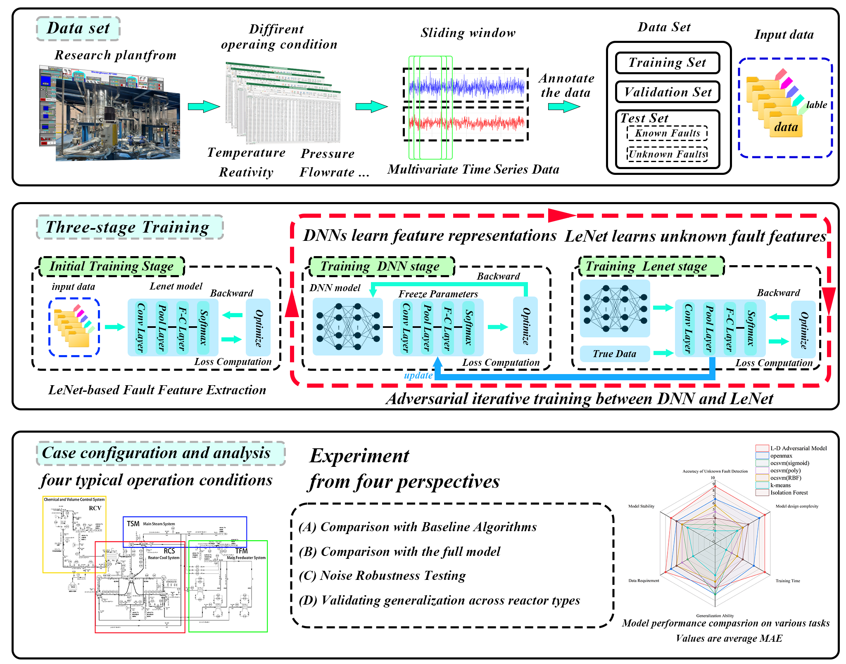
二、研究思路
技术路线图
L-D对抗训练模型
三段式对抗训练流程
提高模型未知故障的敏感度
验证模型性能以及可迁移性
消融实验，对比实验
构建多元数据集（仿真，实验，真实）
5
Notes:
本文提出了一种改进的人工智能算法，L-D对抗训练模型，提出了三段式对抗训练流程，发现该方法可以有效的提升模型对未知故障的敏感度，同时其迁移性很强，能够在不同数据集下达到很好的效果。右图为本文技术路线。

Slide 6
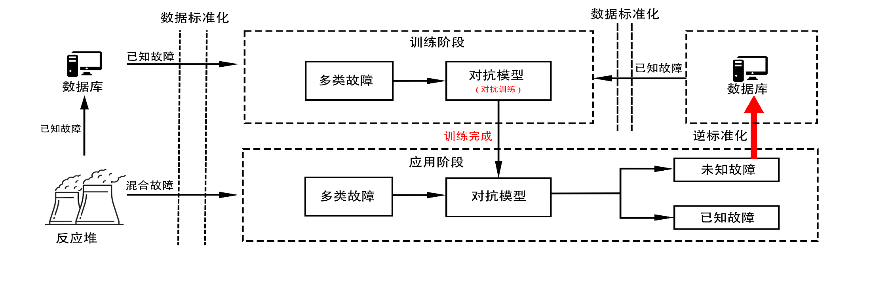
三、研究内容
模型架构 总体模型架构
模型总体运行流程图
未知故障识别
上传数据库标记分析
三段式对抗训练
增量学习流程
Notes:
为了解决开放世界问题。模型的未知故障的识别能力是最核心的一步。实现对未知故障的识别，就可以在核设施运行过程中将未曾出现过的故障数据保存下来，经过标记输入到数据库进行模型训练，使得故障诊断模型能够不断的更新和进化。最关键的问题为如何让模型获得识别未知故障的能力，本次研究发现使用三段式对抗训练可以有效的提升模型对未知故障的敏感度。

Slide 7
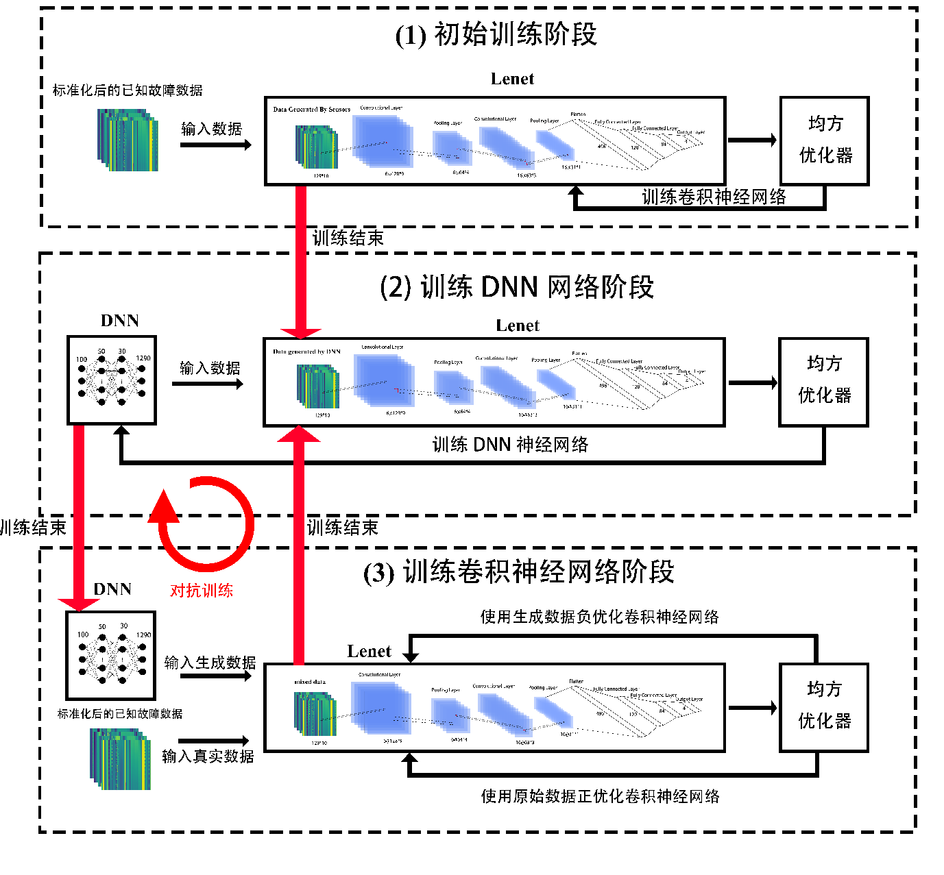
三、研究内容
模型架构 L-D生成对抗模型架构
L-D 生成对抗模型模型采用了LeNet卷积神经网络与深度神经网络（DNN）耦合的对抗训练方法。
数据预处理
模型初始训练
LeNet故障诊断网络
缺陷学习
缺陷学习DNN网络
假数据生成与纠错
核心结构
三段式训练流程
Notes:
L-D对抗训练模型就是使用LeNet卷积神经网络和DNN神经网络经过三段式对抗训练过程使得，LeNet卷积神经网络获得未知故障识别的能力。
1.初始训练阶段，使用已知故障数据对LeNet卷积神经网络进行训练。
2. 在缺陷学习阶段，使用第一阶段训练好的卷积神经网络与DNN网络拼接，将卷积神经网络的参数锁死，使用优化器优化DNN网络，使得DNN网络学习卷积神经网络的缺陷。
3.使用训练好的DNN网络生成假数据，和核电站得到的真实实验数据来训练卷积神经网络。生成数据负优化卷积神经网络，真实数据正优化卷积神经网络。

Slide 8
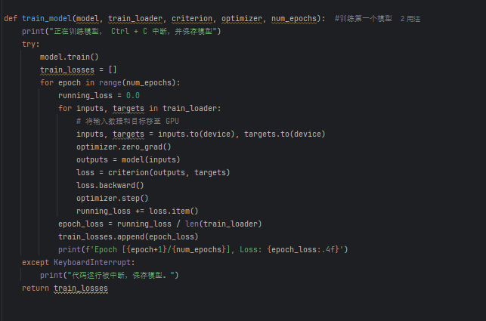
三、研究内容
模型架构 L-D生成对抗模型架构
模型初始训练
缺陷学习
假数据生成与纠错
三段式训练流程
Notes:
模型的初始训练阶段的python代码如右图所示

Slide 9
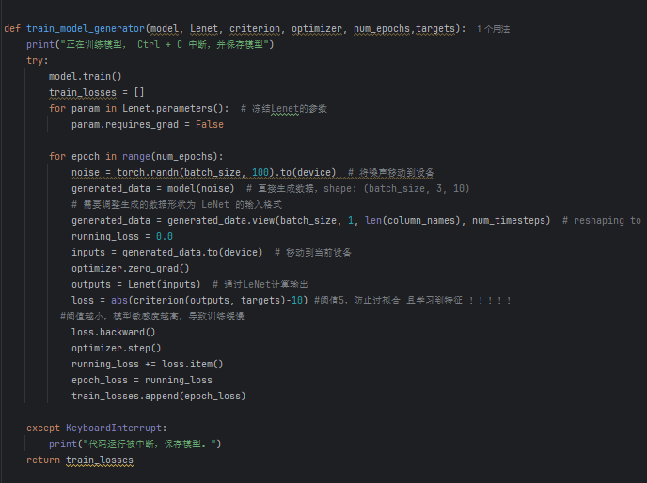
三、研究内容
模型架构 L-D生成对抗模型架构
模型初始训练
缺陷学习
假数据生成与纠错
三段式训练流程
Notes:
缺陷学习阶段的python代码如右图所示

Slide 10
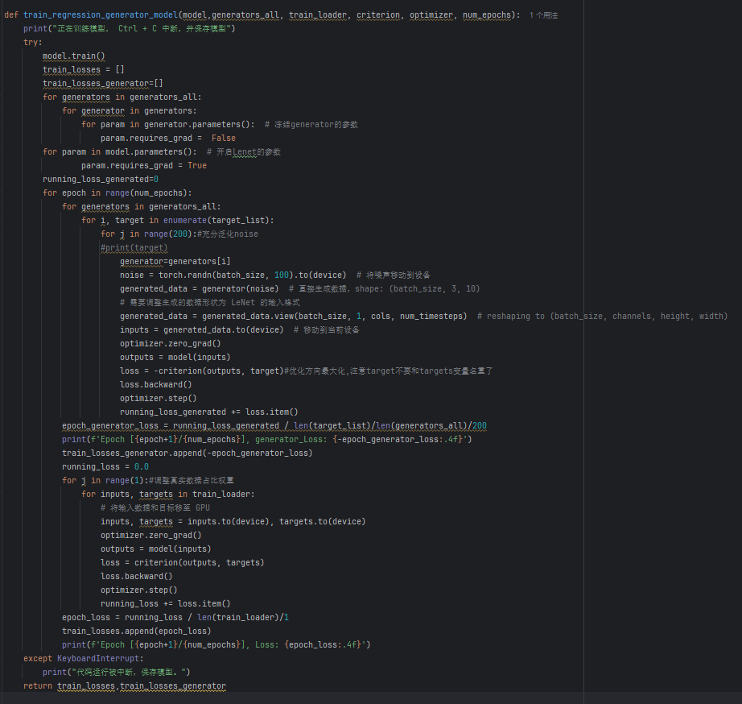
三、研究内容
模型架构 L-D生成对抗模型架构
模型初始训练
缺陷学习
假数据生成与纠错
三段式训练流程
Notes:
假数据的生成与纠错部分代码如右图所示

Slide 11
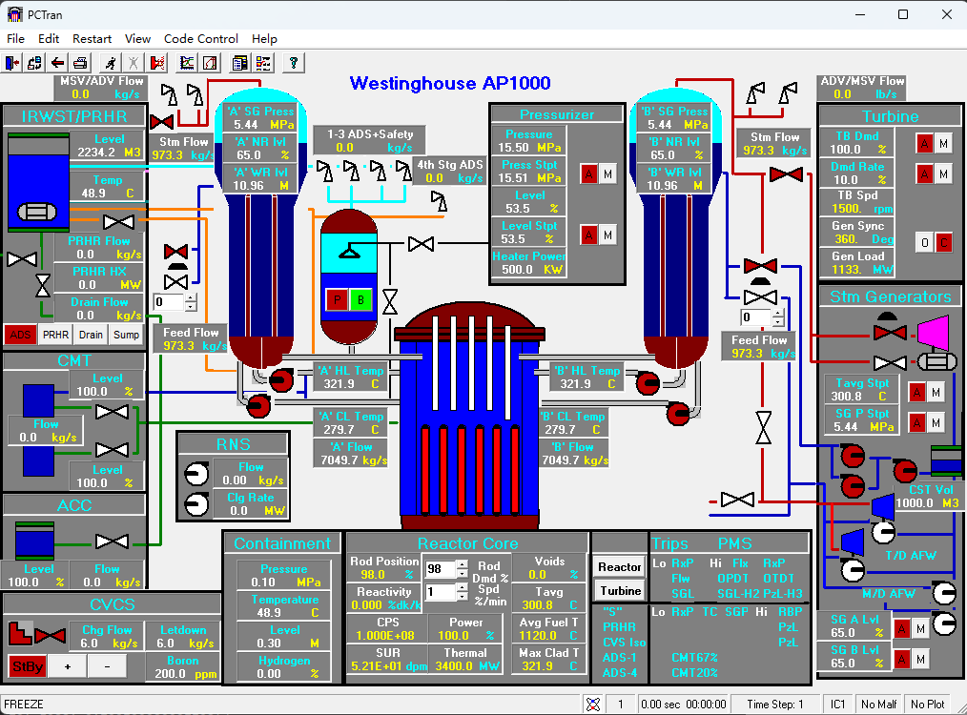
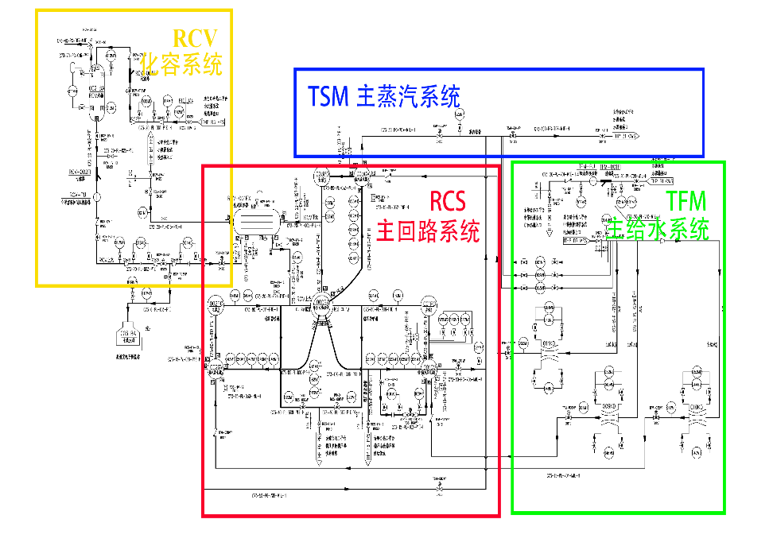
三、研究进展
数据集来源 验证L-D对抗训练模型
PHM系统级实验数据集
PCTran-AP1000仿真数据集
12种系统级故障
3种系统级故障
PCTran软件界面图
PHM实验台架结构图
Notes:
本次为验证模型的有效性，选取Pctran-AP1000仿真事故数据，以及PHM系统级故障实验数据集进行验证。其中仿真数据包含12种系统级故障，实验台架包含3种故障类型

Slide 12
三、研究进展
数据集来源 验证L-D对抗训练模型
工况名称 | 工况状况 | 事故发生时间（s） | 数据量（组）
功率运行下的燃料破损 | 事故工况 | 5 | 301
负荷突降 | 事故工况 | 5 | 301
热管段冷却剂丧失事故 | 事故工况 | 5 | 301
冷管段冷却剂丧失事故 | 事故工况 | 5 | 301
给水丧失事故 | 事故工况 | 5 | 301
失流事故（转子堵转） | 事故工况 | 5 | 301
主蒸汽隔离阀误关闭事故 | 事故工况 | 5 | 301
蒸汽发生器A传热管破裂事故 | 事故工况 | 5 | 301
蒸汽发生器B传热管破裂事故 | 事故工况 | 5 | 301
安全壳内主蒸汽管道破裂事故 | 事故工况 | 5 | 301
安全壳外主蒸汽管道破裂事故 | 事故工况 | 5 | 301
汽轮机脱扣事故 | 事故工况 | 5 | 301
75%功率运行工况 | 正常运行工况 | - | 301
满功率运行工况 | 正常运行工况 | - | 301
PCTran-AP1000仿真数据集
12种系统级故障
事故数据存在极强的局部突变
卷积神经网络能够有效识别局部特征
选择卷积神经网络作为故障诊断的基准算法
Notes:
PCTran-AP1000仿真数据集工况数据的详细信息如右图所示，事故发生时间设定在第五秒发生，数据量为301，采集时间间隔为1s，由于其故障数据存在极强的局部特征，使用卷积神经网络能够有效的识别故障的局部特征，因此选择卷积神经网络作为故障诊断的基准算法。

Slide 13
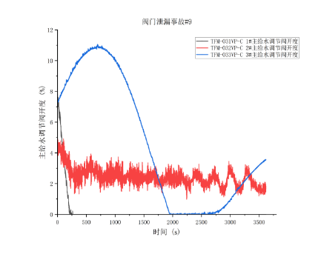
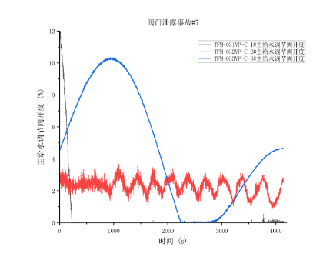
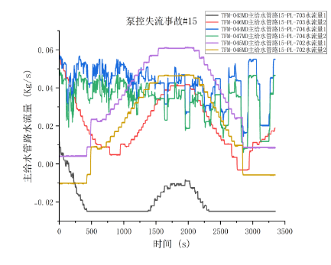
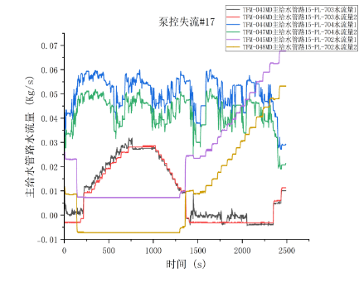
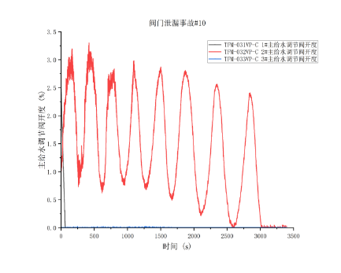
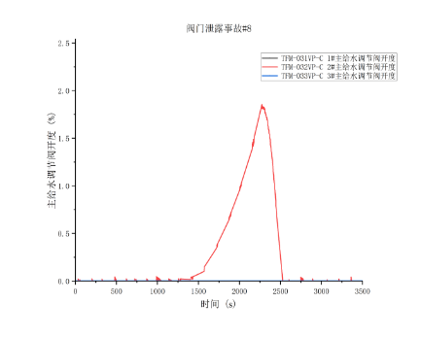
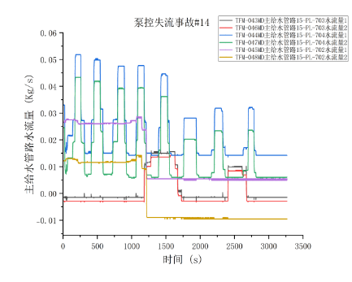
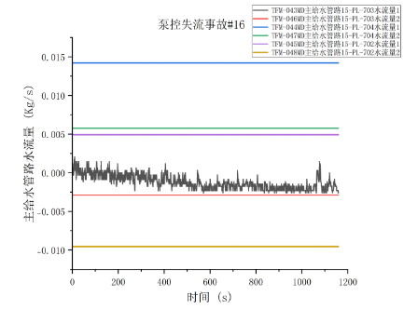
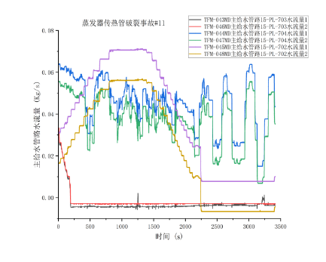
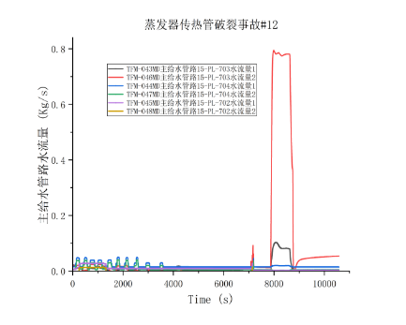
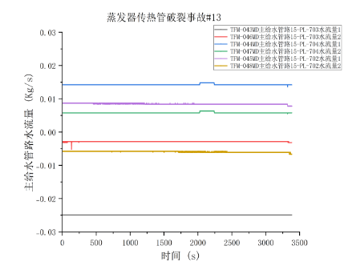
三、研究进展
数据集来源 验证L-D对抗训练模型
PHM系统级实验数据集
3种系统级故障
事故数据存在极强的局部突变
卷积神经网络能够有效识别局部特征
阀门泄漏事故
泵控失流事故
选择卷积神经网络作为故障诊断的基准算法
蒸发器传热管
破裂事故
Notes:
对于PHM实验台架数据，受限与实验的难度，获得的故障数量较少，只有三种系统级故分别为阀门泄漏事故，泵控失流事故，蒸发器传热管破裂事故，分析故障特征，可以发现，事故存在极强的局部突变，因此选择卷积神经网络作为故障诊断的基准算法。

Slide 14
三、研究进展
实验设计 验证L-D对抗训练模型
消融实验
对比实验
对比实验
对抗训练轮数与故障误报数的关系
L-D对抗模型与其余基准算法对比
不同堆型数据集对比
验证对抗模块的有效性
验证对抗模型可迁移性
验证对抗模型性能强度
使用三种实验来验证L-D对抗模型性能，构建数据集时选取一种故障作为未知故障不参与训练
Notes:
为了验证L-D对抗模型的性能，本研究采用三个实验来验证L-D对抗训练模型的性能，实验消融实验，观察对抗训练轮数与故障误报数的关系，来验证对抗模块的有效性，使用对比实验，对比模型在不同堆型数据集上的表现，验证对抗模型的可迁移性，使用L-D对抗模型与其余基准算法进行对比，验证对抗模型的性能强度。
在构建数据集时，选取一种故障作为未知故障，不参与模型训练。

Slide 15
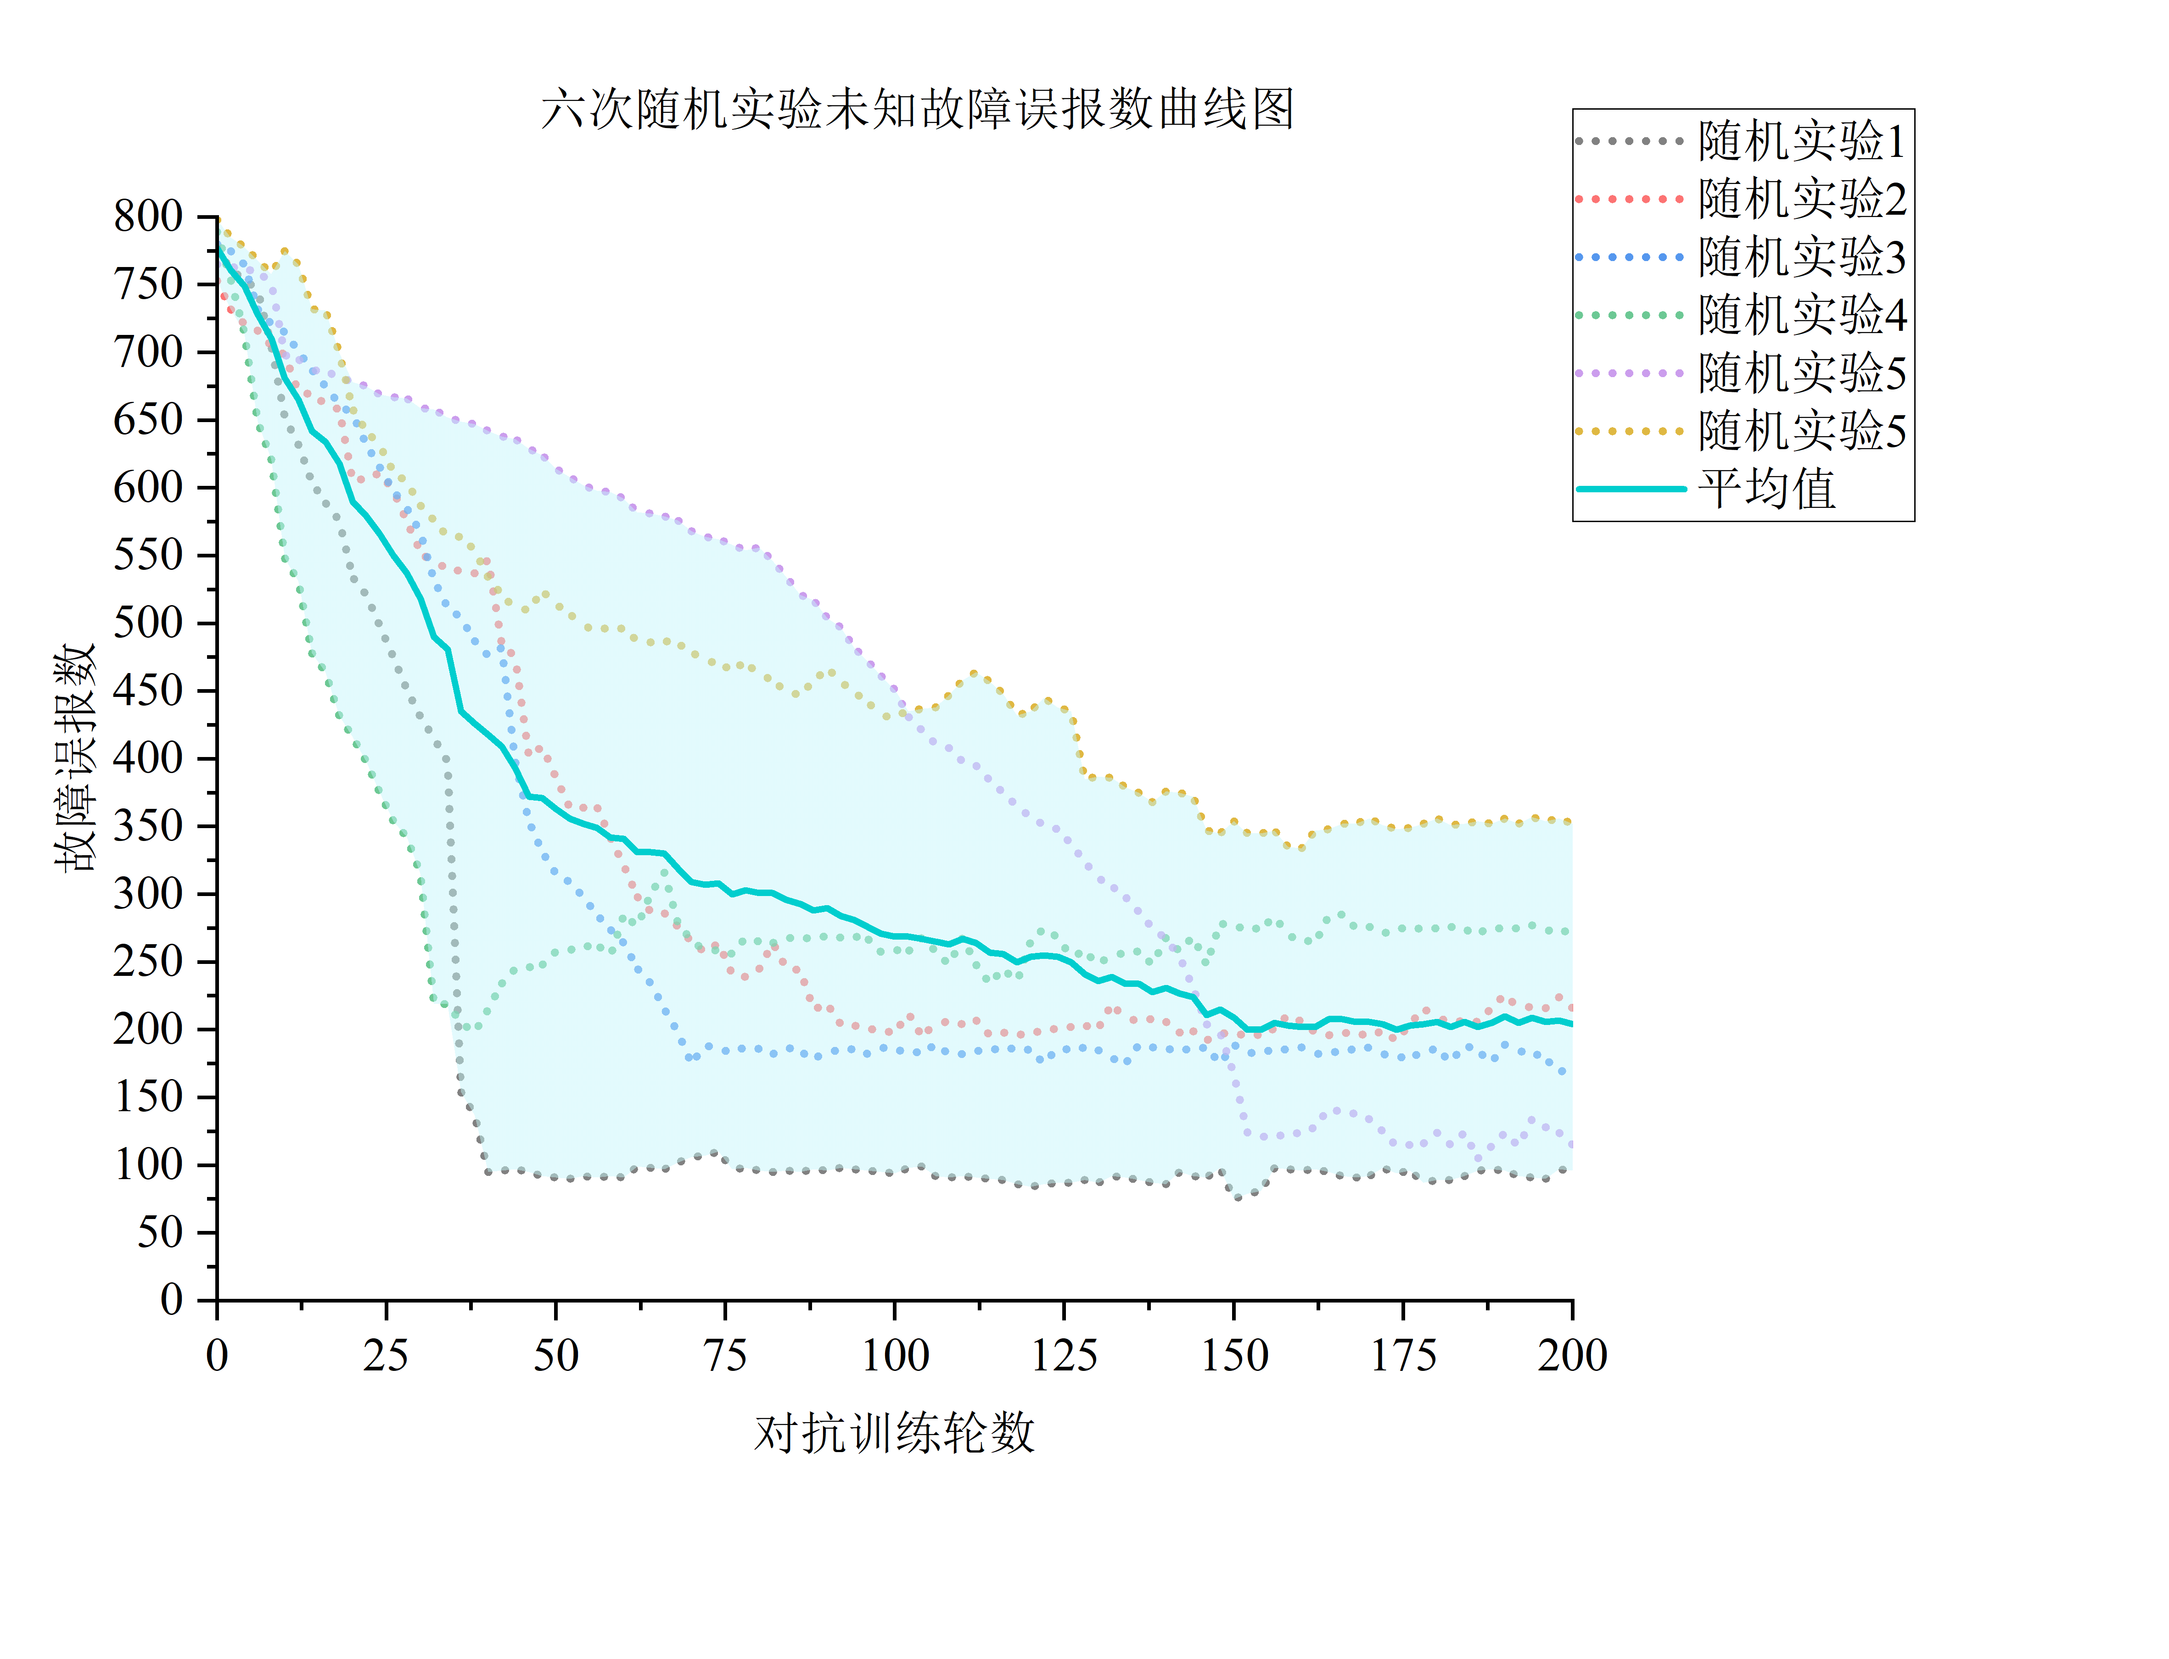
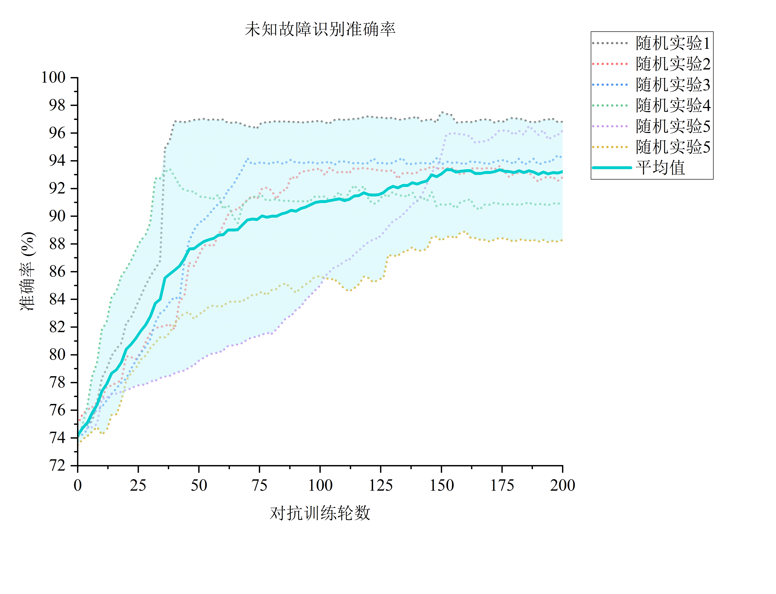
三、研究进展
算法验证 PCTran-AP1000数据集
消融实验
故障类别 | 精确度 | 召回率 | f1-分数 | 数据支撑数
功率运行下的燃料破损 | 1.00 | 1.00 | 1.00 | 300
负荷突降 | 1.00 | 1.00 | 1.00 | 300
热管段冷却剂丧失事故 | 1.00 | 1.00 | 1.00 | 300
冷管段冷却剂丧失事故 | 1.00 | 1.00 | 1.00 | 300
给水丧失事故 | 1.00 | 1.00 | 1.00 | 300
失流事故(转子堵转) | 1.00 | 0.97 | 0.98 | 300
主蒸汽隔离阀误关闭事故 | 1.00 | 0.97 | 0.98 | 300
蒸汽发生器A传热管破裂事故 | 1.00 | 1.00 | 1.00 | 300
蒸汽发生器B传热管破裂事故 | 1.00 | 1.00 | 1.00 | 300
安全壳内主蒸汽管道破裂事故 | 1.00 | 0.97 | 0.98 | 300
安全壳外主蒸汽管道破裂事故 | 0.91 | 1.00 | 0.95 | 300
汽轮机脱扣事故 | 1.00 | 1.00 | 1.00 | 300
75%功率运行工况 | 1.00 | 1.00 | 1.00 | 300
满功率运行工况 | 0.96 | 0.96 | 0.96 | 300
六次随机实验未知故障误报数曲线图
六次随机实验未知故障准确率曲线图
对抗训练轮数
未知故障误报数
根据消融实验可知，在AP1000仿真数据集上对抗模块能够有效提升模型未知故障识别的敏感度。
初始任务训练卷积神经网络结果
Notes:
使用PCTran-AP1000数据集，初始训练卷积神经网络的识别精度如左表所示，可以看到安全壳外蒸汽管道破裂的精度较低，但其精度在90%以上，满足工业要求。右图为六次随机实验未知故障误报数曲线图，可以看出，随着对抗训练轮数增加，故障误报数下降，未知故障识别精度上升。根据消融实验可知，在AP1000仿真数据集上对抗模块能够有效提升模型未知故障识别的敏感度。

Slide 16
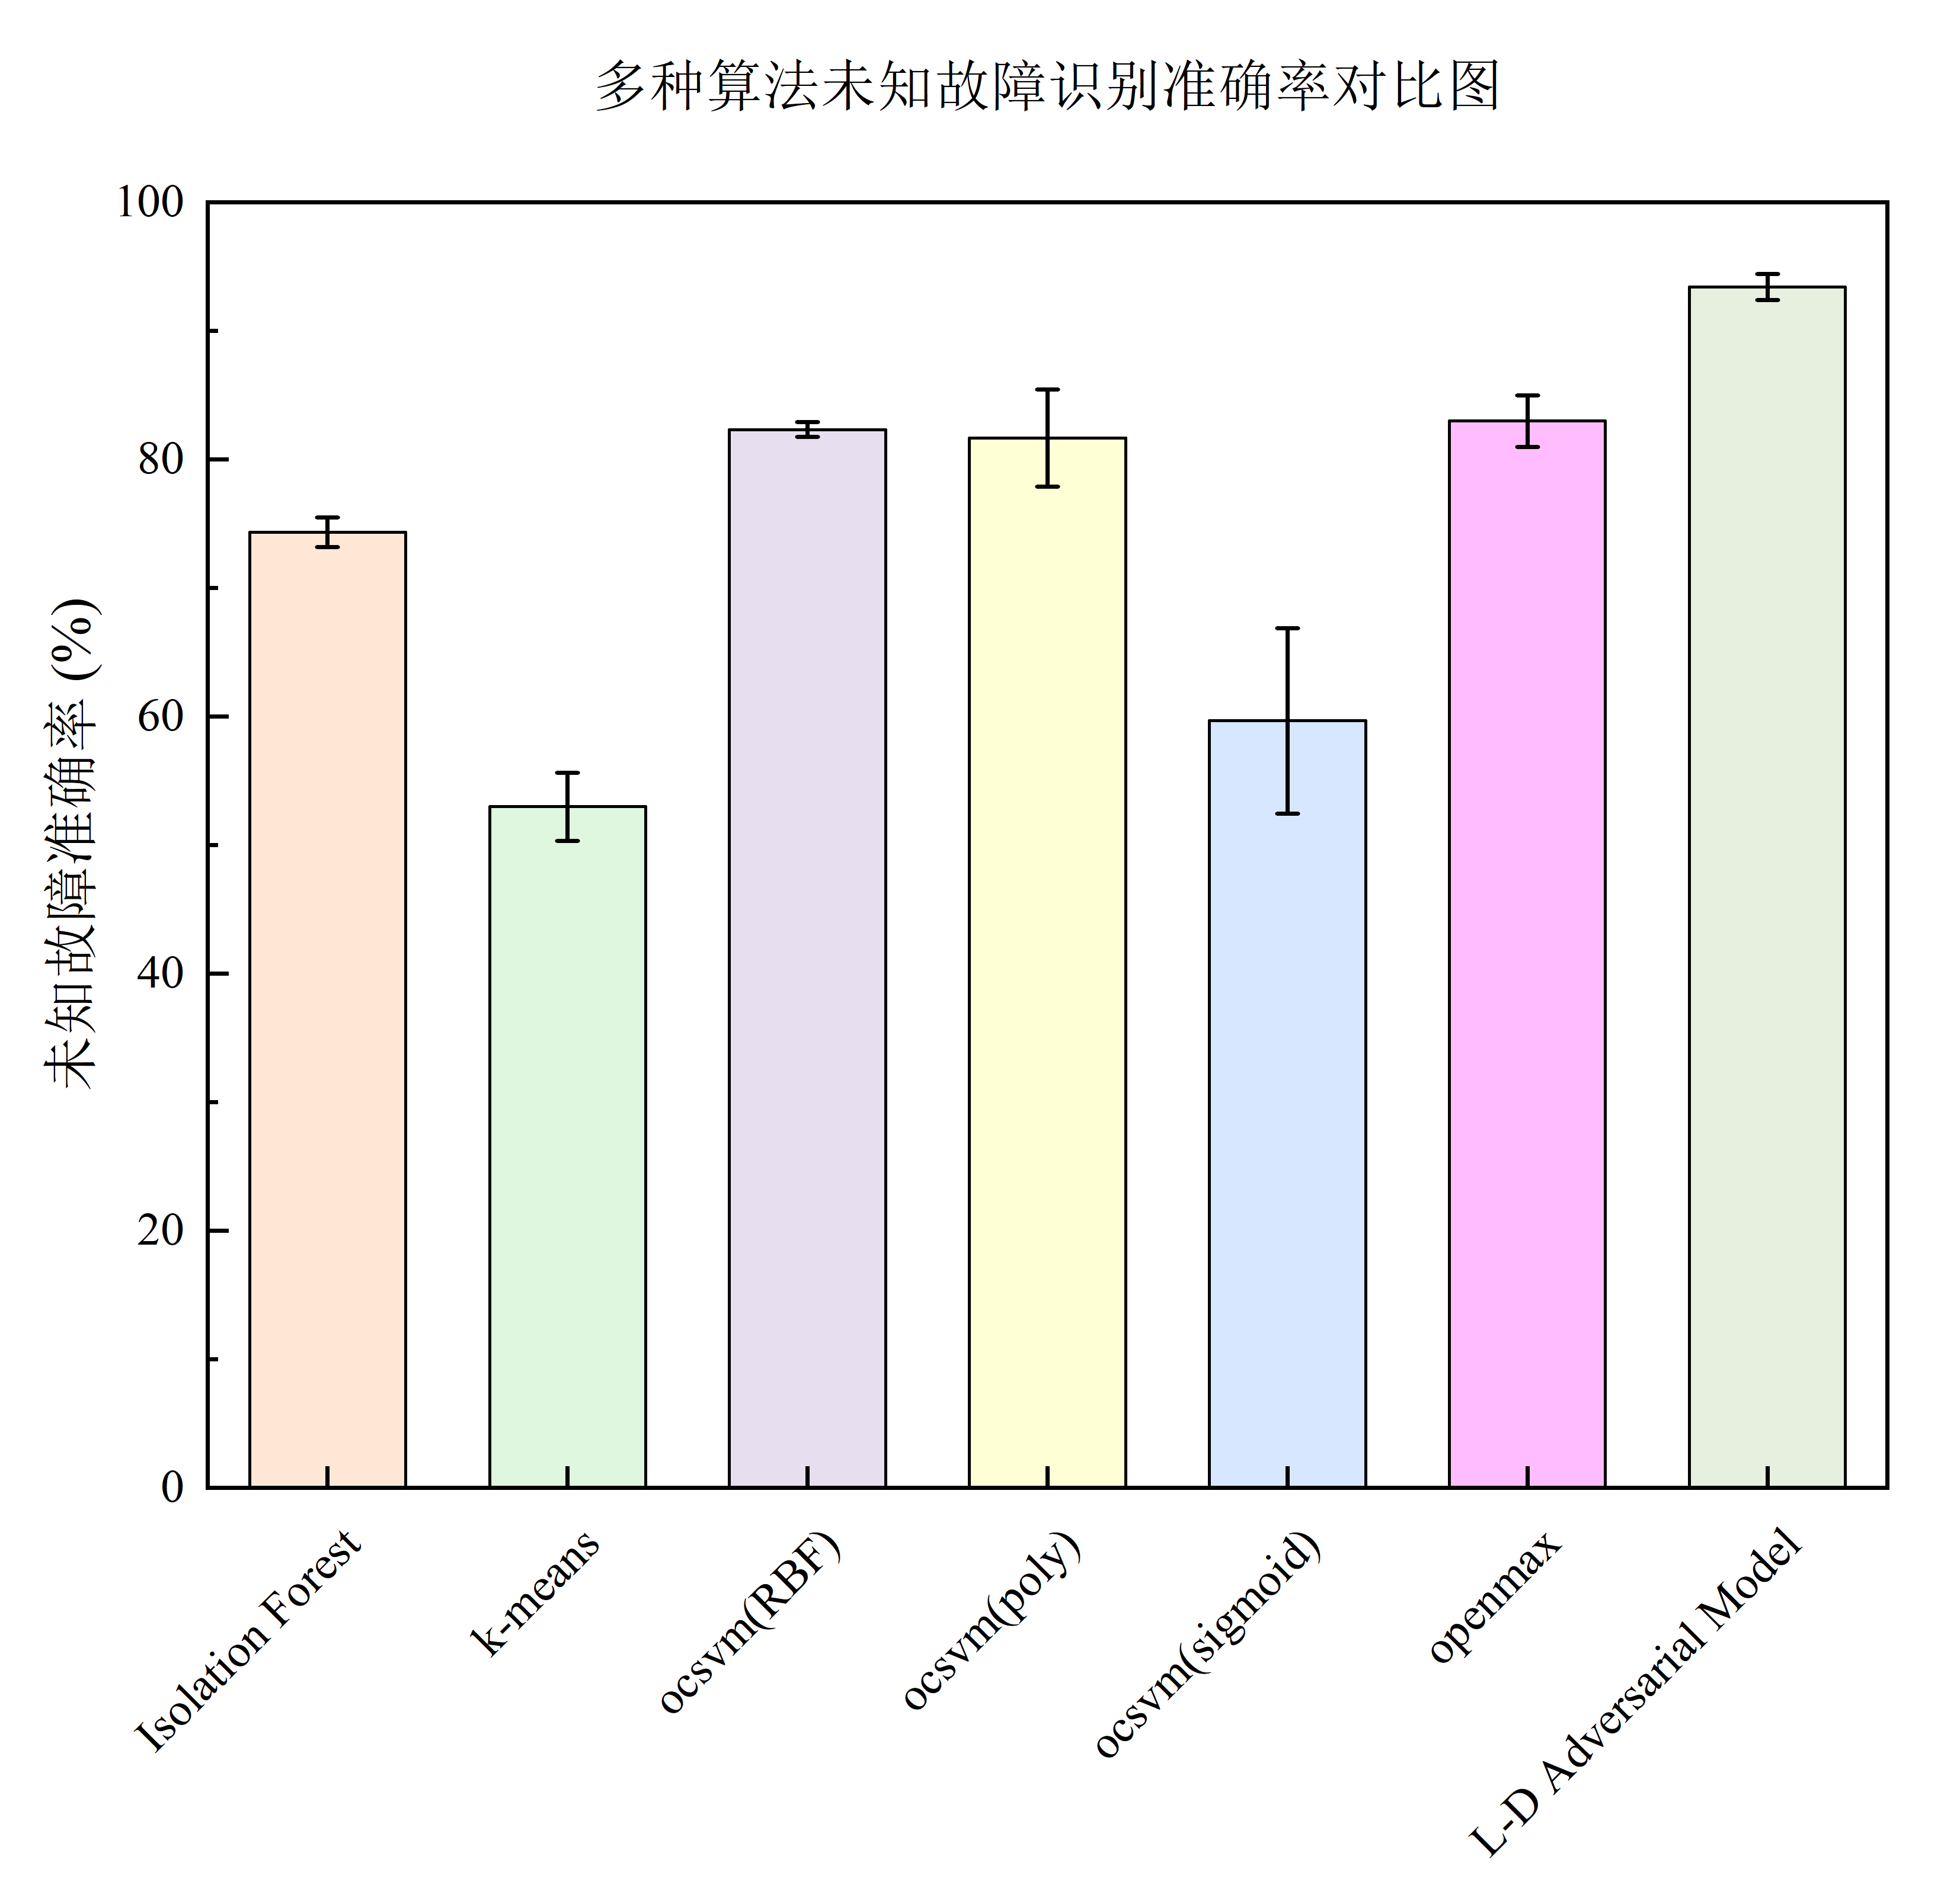
三、研究进展
算法验证 PCTran-AP1000数据集
对比实验
模型名称 | 识别准确率
Isolation Forest | 74.5%
k-means | 53.2%
OCSVM(RBF) | 82.2%
OCSVM(poly) | 81.8%
OCSVM(sigmoid) | 59.6%
Openmax | 83.2%
L-D model | 93.4%
多种算法未知故障识别准确率对比图
Notes:
与多个开集识别基准算法相比，L-D 对抗训练模型的准确率与稳定性较高。

Slide 17
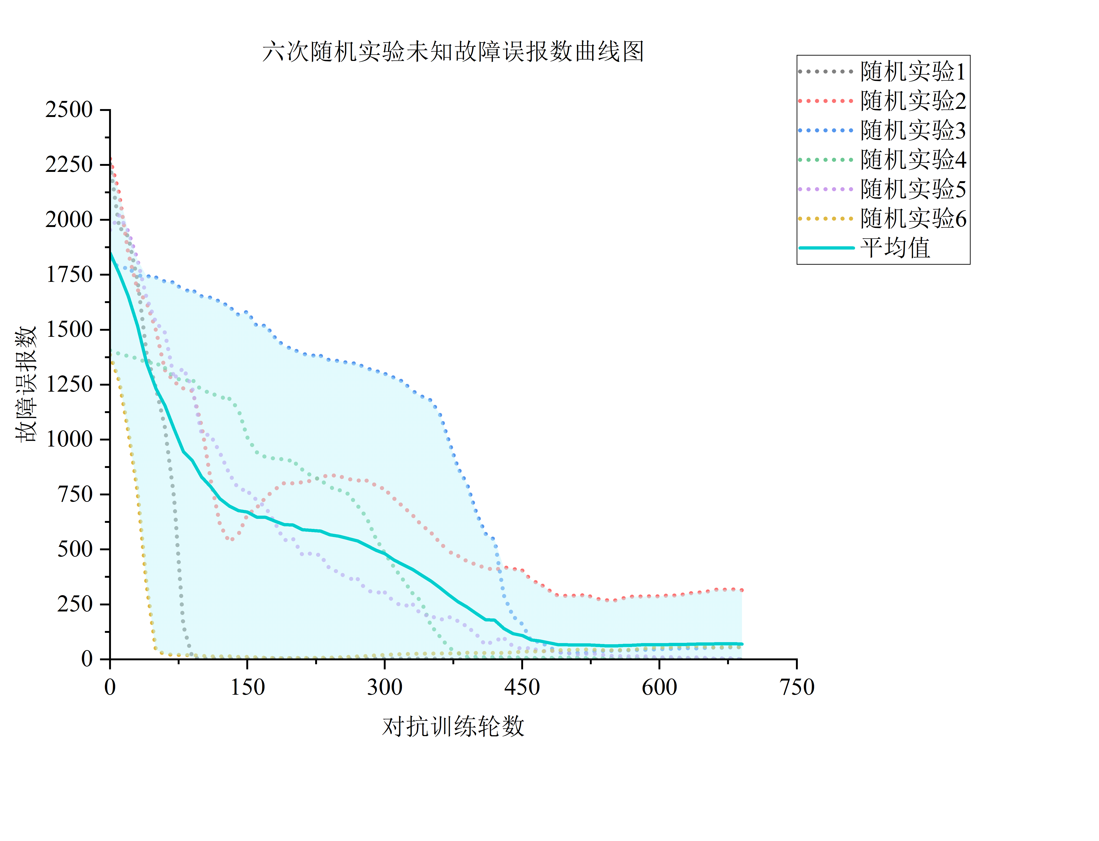
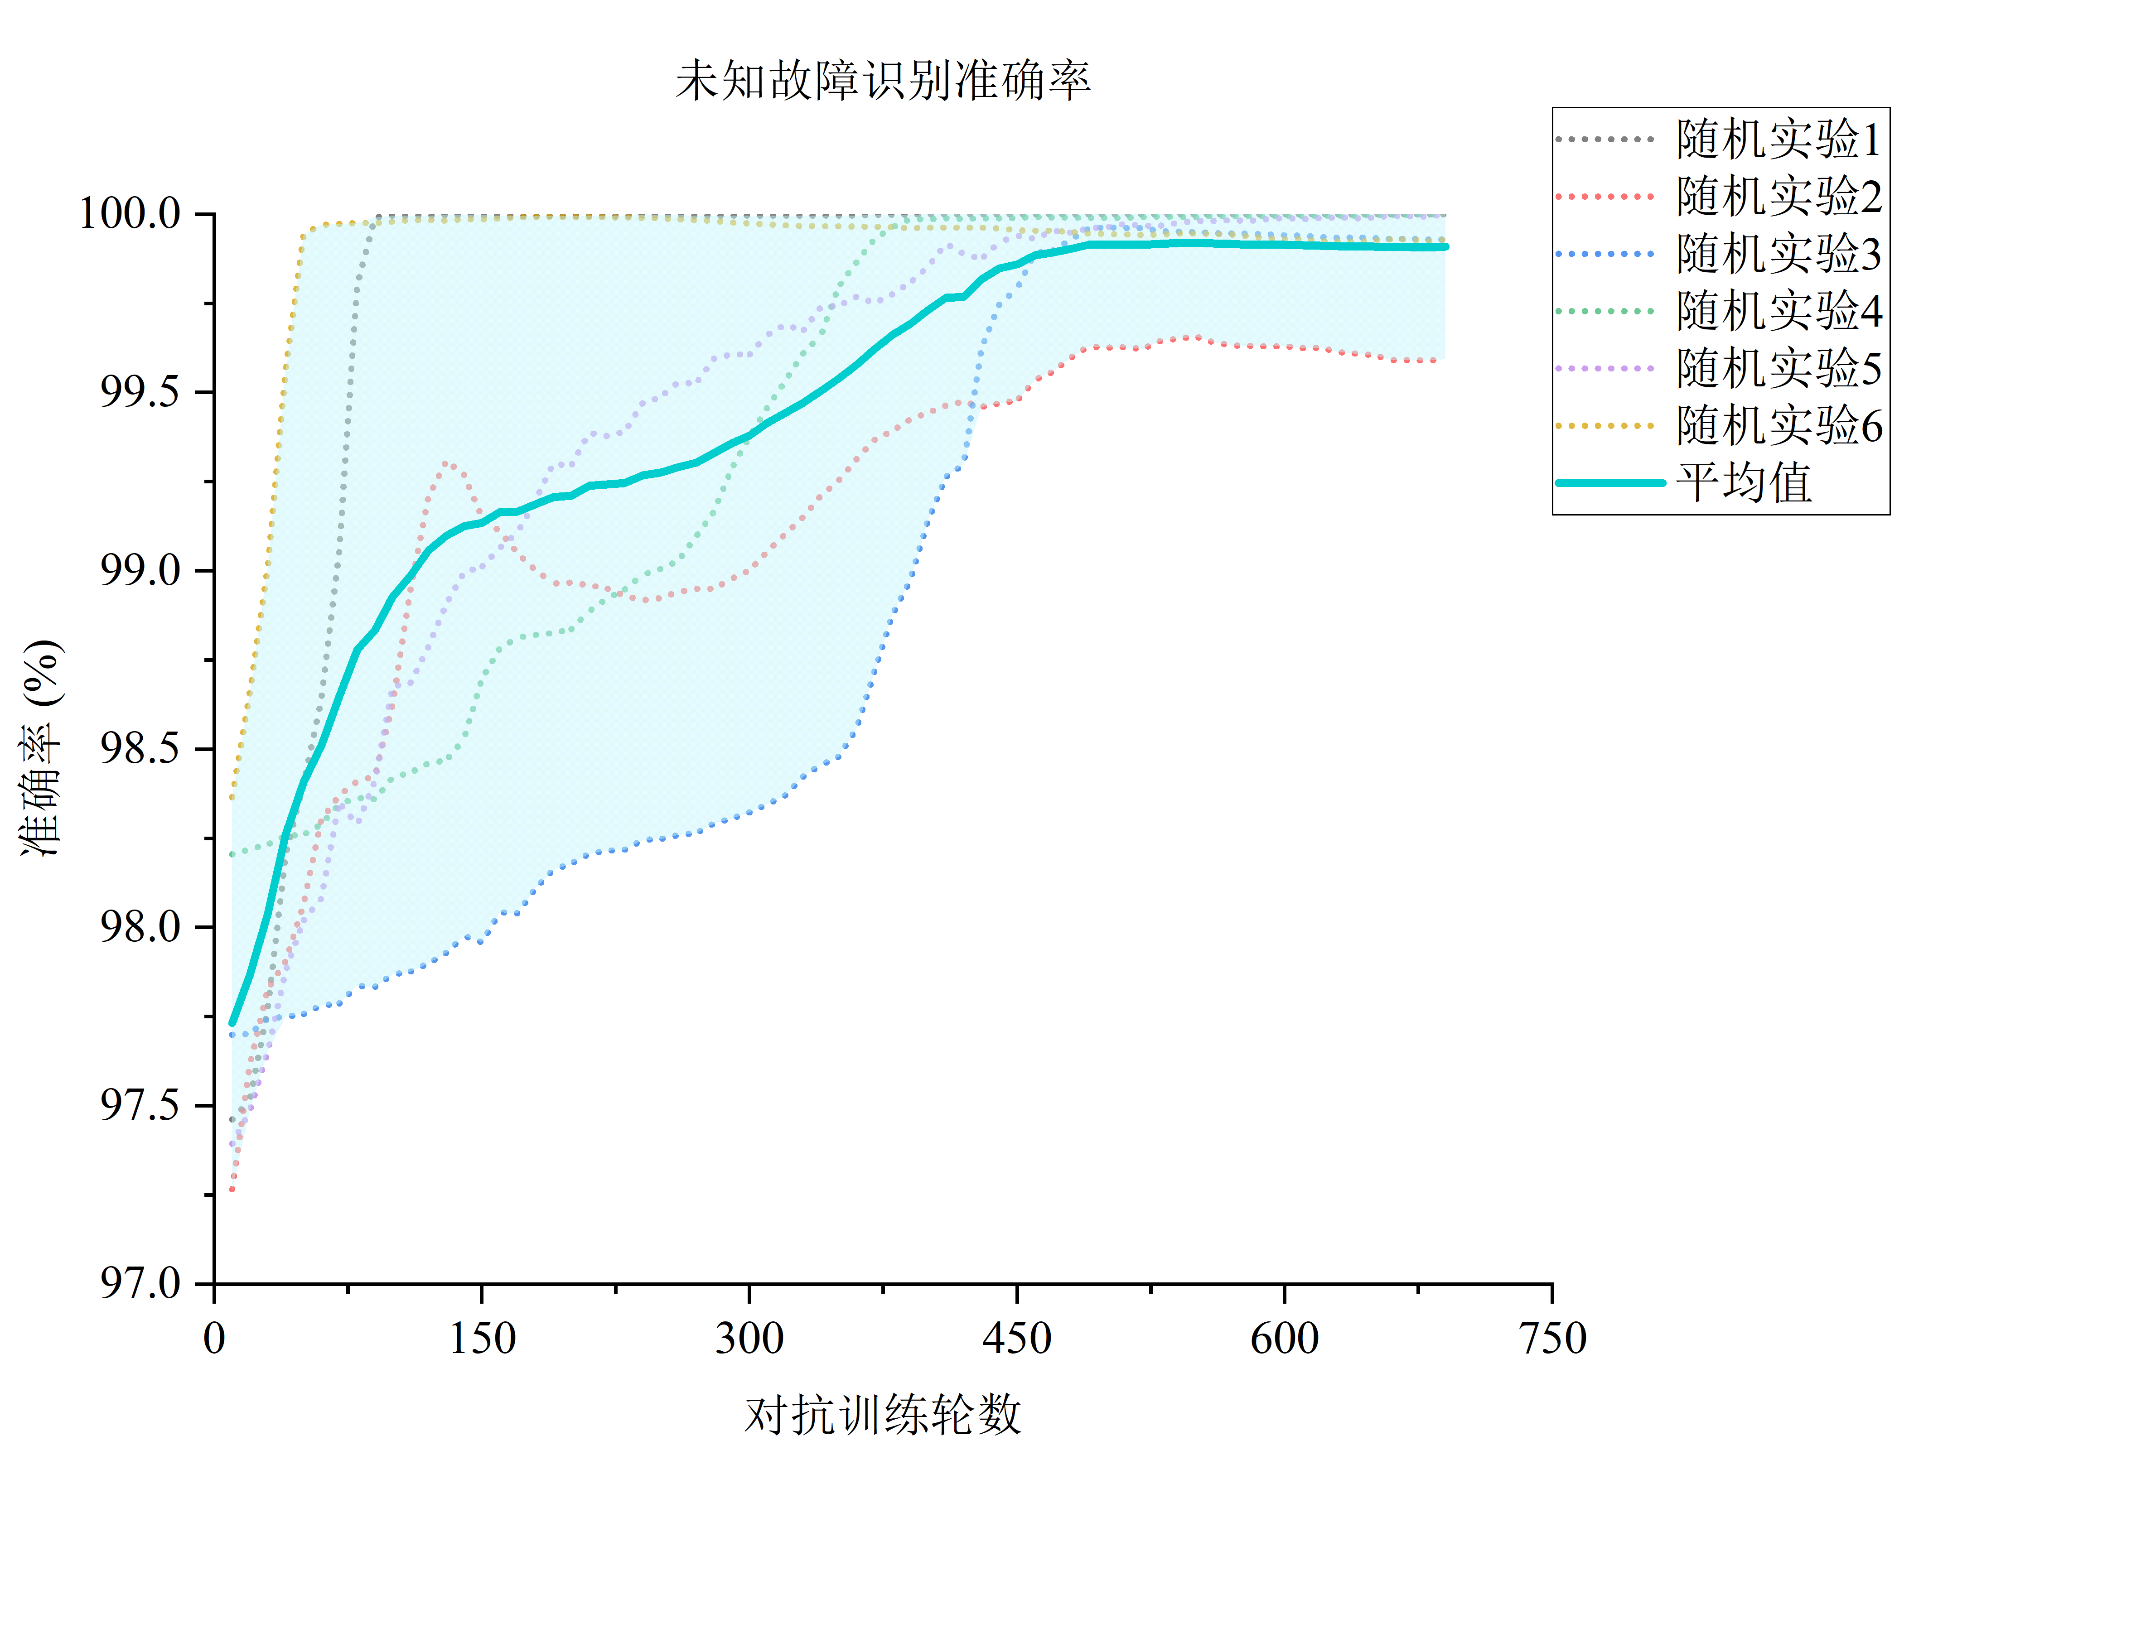
三、研究进展
算法验证 PHM系统级实验数据集
消融实验
故障类别 | 精确度 | 召回率 | f1-分数 | 数据支撑数
阀门泄漏 | 1.00 | 1.00 | 1.00 | 3522
泵控失流事故 | 1.00 | 1.00 | 1.00 | 1023
蒸发器传热管破裂事故 | 1.00 | 1.00 | 1.00 | 1736
初始任务训练卷积神经网络结果
六次随机实验未知故障误报数曲线图
六次随机实验未知故障准确率曲线图
模型在PHM实验数据集上的表现呈现“虚高”
产生此现象是由于实验数据的难获取性，无法获取全面的核电站故障数据，导致故障维度过低，模型性能表现过高，缺乏严谨性。在未来希望能够获得更加丰富多元的事故实验数据。
对抗训练轮数
未知故障误报数
根据消融实验可知，在PHM实验数据集上对抗模块能够有效提升模型未知故障识别的敏感度。
Notes:
使用PHM系统级实验数据集，初始训练卷积神经网络的识别精度如左表所示，可以看出对于三个故障，识别准确度均为100%，表现呈现虚高，产生此现象是由于实验数据的难获取性，无法获取全面的核电站故障数据，导致故障维度过低，模型性能表现过高，缺乏严谨性。在未来希望能够获得更加丰富多元的事故实验数据。右图为六次随机实验未知故障误报数曲线图，可以看出随着对抗轮数上升，未知故障的误报数下降，根据消融实验可知，在PHM实验数据集上对抗模块能够有效提升模型未知故障识别的敏感度。

Slide 18
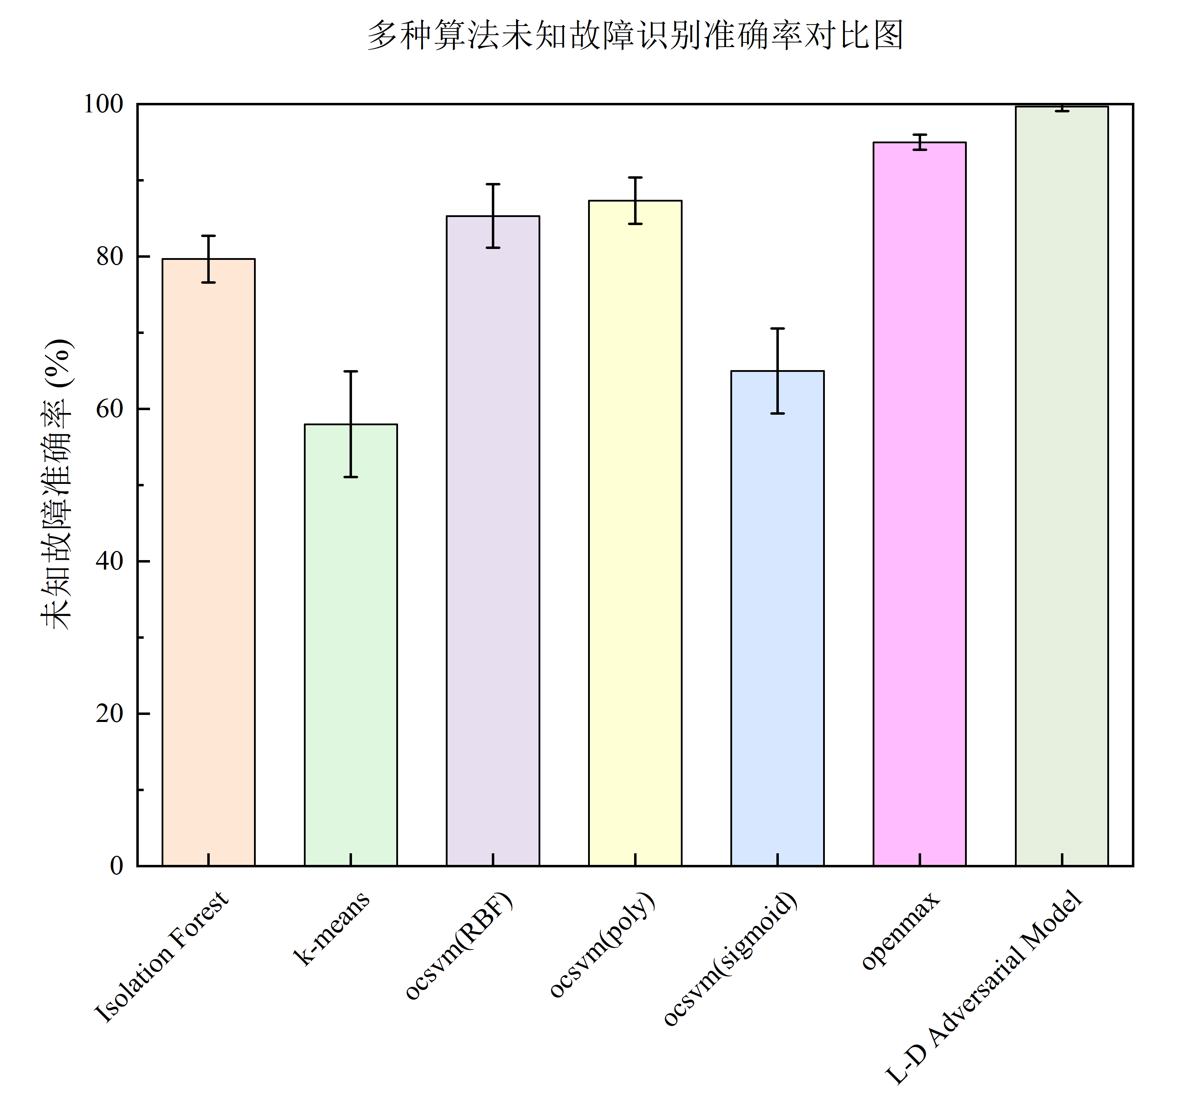
三、研究进展
算法验证 PHM系统级实验数据集
对比实验
模型名称 | 识别准确率
Isolation Forest | 79.6%
k-means | 58.3%
OCSVM(RBF) | 85.4%
OCSVM(poly) | 87.3%
OCSVM(sigmoid) | 64.7%
Openmax | 96.2%
L-D model | 99.7%
多种算法未知故障识别准确率对比图
Notes:
与多种开集识别基准算法对比，可以看出，L-D对抗训练模型的稳定性与精度都高于其他算法。

Slide 19
四、研究结论
结论一：初始诊断算法的选取
结论二：对抗训练模块有效性验证
通过分析核电的仿真数据集与实验数据集，根据故障参数的急剧变化特征，选取卷积神经网络进行闭集故障诊断可以得到很高的准确率。
使用2种不同数据集，分别进行消融实验验证，随着对抗训练的进行，故障误报数逐渐降低，证明对抗训练模块可以有效的提升模型对未知故障的识别的敏感度。
结论三：对抗训练模型性能验证
结论四：不同数据集横向对比
与传统的开集识别算法对比，可以看出模型对未知故障诊断的精度与模型稳定性较强
使用2种不同数据集，可以看出模型的性能都比较强大，证明模型的迁移性较强，可以适应不同反应堆的事故数据。模型将能够获得更加广泛的应用。
Notes:
通过本次研究，得到如下结论，对于核电事故数据集，采用卷积神经网络进行闭集识别可以得到很高的准确率。实验两种不同的数据集，通过消融实验得知，三段式对抗训练流程可以有效提高卷积神经网络的识别敏感度，与开集识别算法得知，模型对未知故障诊断的精度与稳定性较强。通过不同的数据集均表现出较强的性能，证明模型的迁移性较强，可以适应不同反应堆的事故数据。

Slide 20
五、创新与展望
创新点
未来展望
构建出L-D对抗训练模型，LeNet网络为基准诊断网络，DNN网络作为缺陷学习优化网络
系统级反应堆真实运行数据没有支撑数据进行验证。
系统级别反应堆实验数据故障维度太小需要维度更高的数据集进行实验验证。
创新性的采取三段式对抗训练，采用预训练，缺陷学习，假数据生成与纠错优化初始故障诊断模型
使用一种故障作为未知故障进行测试，未来应该分批选择未知故障以验证模型的可行性。
使用不同数据集进行实验测试，为故障诊断软件迁移性测试提供指导，具有工程意义
参数选择依靠手动调参，未来希望能够依靠算法选取最优的超参数。
Notes:
本文创新点如下所示，1.构建出L-D对抗训练模型，卷积网络为基准诊断网络，DNN网络作为缺陷学习优化网络，2.创新性的采取三段式对抗训练，采用预训练，缺陷学习，假数据生成与纠错优化初始故障诊断模型。3.使用不同数据集进行实验测试，验证了故障诊断软件迁移性能。
在未来，希望能获取反应堆真实数据，进行进一步的验证，分批选择未知故障进行测试，验证模型的可行性。对于超参数设置，希望未来参数依靠优化算法进行调参

Slide 21

请各位老师批评与指正
2026年5月

